Slide 1

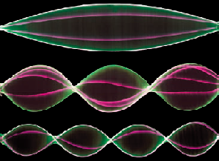
سلوك الموجات | عنوان الدرس
الفيزياء3 (فيز218) | المقرر
الثاني | المستوى
الثاني | الفصل الدراسي
1 | رقم الفصل

Slide 2
الكفايات التعليمية
يوضح المفاهيم المرتبطة بسلوك الموجات(الموجة الساقطة، الموجة المنعكسة، مبدأ التراكب، التداخل، العقدة، بطن الموجة، الموجة الموقوفة، صدر الموجة، الشعاع، العمود المقام، قانون الانعكاس، الانكسار).
يربط بين سرعة الموجة وطبيعة الوسط الذي تتحرك فيه.
يصف كيفية انعكاس الموجات وانكسارها عند الحد الفاصل بين وسطين.
يطبق مبدأ التراكب على ظاهرة التداخل.
سلوك الموجات- الفيزياء3 (فيز218)

Slide 3
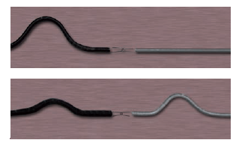
الموجات عند الحواجز
ماذا يحدث عندما تمر موجة خلال حد فاصل بين وسطين كما هو الحال في نابضين أو حبلين مختلفي السمك أو الكثافة ومتصلي الطرفين كما في الشكل المقابل ؟
عندما تتحرك النبضة من النابض الأكبر سمكًاً والأثقل إلى النابض الأقل سمكًاً وتصل الحد الفاصل، فإن جزءًاً منها سوف ينعكس والجزء الآخر ينتقل إلى النابض الأقل سمكًاً( لاحظ الشكل).
يكون للنبضة المنعكسة والنافذة اتجاه الموجة الساقطة .
تكون سعة النبضة المنعكسة أصغر لأن جزءًا من طاقة الموجة الساقطة ينتقل إلى النبضة النافذة .
عندما تتحرك نبضة من النابض الأقل سمكًا وثقلاً إلى النابض الأكبر سمكًا، تكون النبضة المنعكسة مقلوبة، والنبضة النافذة لها اتجاه الموجة الساقطة.
سلوك الموجات- الفيزياء3 (فيز218)

Slide 4
الموجات عند الحواجز
سؤال : ماذا يحدث لو كان الحد الفاصل حائطاً وليس نابضاً آخر؟
عندما تطلق نبضة(موجة) في نابض مثبت في حائط صلب مصقول، فإن النبضة تنعكس عن الحائط إلى الخلف، ويكون الحائط هو الحد الفاصل لوسط جديد.
تكون سعة النبضة المرتدة مساوية تقريبًا لسعة النبضة الساقطة، لذا تنعكس معظم طاقة النبضة إلى الخلف، والقليل منها ينتقل إلى الحائط( لاحظ الشكل).
لاحظ أن النبضة المنعكسة تنقلب إلى أسفل.
إذا كان النابض متصلاً بحلقة حرة الحركة حول القضيب فإن النبضة لن تنقلب(لاحظ الشكل).
سلوك الموجات- الفيزياء3 (فيز218)

Slide 5
تراكب الموجات
مبدأ التراكب : ينص على أن الإزاحة الحادثة في وسط والناتجة عن نبضتين أو أكثر تساوي المجموع الجبري للإزاحات الناتجة عن كل نبضة على حدة .
يعني مبدأ التراكب أنه يمكن اتحاد نبضتين أو أكثر لتكوين نبضة واحدة جديدة.
عند انتقال نبضتان في اتجاهين متعاكسين فإما أن تلغي كل منهما تأثير الأخرى، أو تنتج نبضة لها سعة أكبر أو أقل من سعة كل منهما.
سلوك الموجات- الفيزياء3 (فيز218)

Slide 6
تداخل الموجات
يسمى الأثر الناتج عن تراكب نبضتين أو أكثر التداخل.
يوجد التداخل على شكلين، فإما أن يكون تداخلاً بنائيًا أو تداخلاً هدميًا.
عندما تتلاقى نبضتان إزاحتيهما في اتجاهين متعاكسين، تقل إزاحة الوسط عند النقاط كلها في منطقة التداخل، ويكون التداخل هدميًّا.
إذا كانت سعتا الموجتين متساويتين (لاحظ الشكل) فإن مقدار الإزاحة سيساوي صفرًا.
تسمة النقطة N التي لم تتحرك مطلقًا العقدة، وتستعيد النبضات شكلها الأصلي بعد التداخل وتواصل حركتها.
سلوك الموجات- الفيزياء3 (فيز218)

Slide 7
تداخل الموجات
ينتج التداخل البنائي عندما تكون إزاحات الموجات في الاتجاه نفسه، وتكون النتيجة موجة لها سعة أكبر من سعة أي من الموجات كل على حدة(لاحظ الشكل).
يطلق على المنطقة التي تقابل أكبر سعة البطن.
إذا كانت سعتا النبضتين متساويتين، فإن النبضة الناتجة من التداخل تساوي المجموع الجبري لإزاحتي النبضتين.
سلوك الموجات- الفيزياء3 (فيز218)

Slide 8
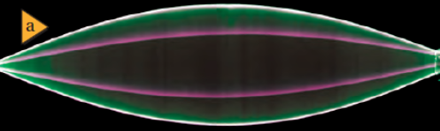
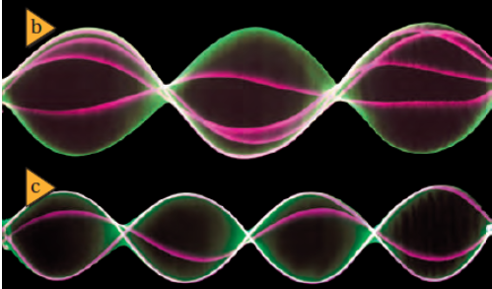
الموجات الموقوفة( المستقرة)
الموجة الموقوفة(المستقرة): الموجة التي تظهر واقفة وساكنة، وتتولّد نتيجة تداخل موجتين تتحركان في اتجاهين متعاكسين.
لاحظ في الشكل a أن العقدتان قد تكونتا عند طرفي الحبل، في حين يكون البطن في وسط النبضة.
عند تضاعف تردد الاهزاز تتولد عقدة جديدة وبطن جديد في الحبل، ويظهر الحبل مهتزًا في قسمين، وعند زيادة التردد أكثر تتولد عقد وبطون أكثر(لاحظ الشكلين b، c).
سلوك الموجات- الفيزياء3 (فيز218)

Slide 9
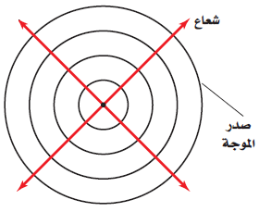
الموجات في بعدين
تنتشر الموجات الدائرية في الماء إلى الخارج بعيدًا عن مصدرها(لاحظ الشكل).
يمكن تمثيل الموجة بدوائر ترسم عند قمم الموجات الدائرية(لاحظ الشكل).
صدر الموجة :هو الخط الذي يمثل قمة الموجة في بعدين .
الموجات في بعدين تتحرك في اتجاه متعامد مع صدور الموجات، ويمثل هذا الاتجاه بشعاع على شكل خط يصنع زاوية قائمة مع صدر الموجة.
سلوك الموجات- الفيزياء3 (فيز218)

Slide 10
انعكاس الموجات في بعدين
يستعمل حوض الموجات لبيان خصائص الموجات المنتشرة في بعدين.
عندما تنتشر موجة نحو حاجز، فإنها تنعكس عنه في اتجاه محدد.
يمثل الشكل a موجة مرتدة عن حاجز في حوض الموجات.
يمثل الشكل b المخطط الشعاعي، والتسلسل الزمني لاقتراب الموجة من الحاجز وانعكاسها عنه إلى اليمين.
قانون الانعكاس ينص على أن زاوية السقوط تساوي زاوية الانعكاس .
سلوك الموجات- الفيزياء3 (فيز218)

Slide 11
انكسار الموجات في بعدين
يمكن استعمال حوض الموجات كذلك لتمثيل سلوك الموجات عندما تنتقل من وسط إلى آخر، ويوضح الشكل a لوحًا زجاجيًا موضوعًا في حوض الموجات، ويكون سمك طبقة الماء فوقه أقل من سمك طبقة الماء في باقي الحوض.
عند انتقال الموجة من منطقة الماء العميق إلى منطقة الماء الضحل تقل سرعتها، ويتغير اتجاهها.
يكون تردد الموجات ثابت لا يتغير وذلك لأن الموجات في منطقة الماء الضحلة تولدت من الموجات القادمة من منطقة الماء الأعمق.
إن تناقص سرعة الموجة يعني أن الطول الموجي يكون أقصر في منطقة الماء الضحلة(لاحظ الشكل b).
انكسار الموجات: التغير في اتجاه انتشار الموجات عند الحد الفاصل بين وسطين مختلفين.
سلوك الموجات- الفيزياء3 (فيز218)

Slide 12
انتهى مع أطيب الأمنيات بالتّوفيق
سلوك الموجات- الفيزياء3 (فيز218)

